Slide 1
«Моє ставлення до школи» Написання розповіді за одним із поданих зачинів.
Урок розвитку мовлення
4 клас

Slide 2
Емоційне налаштування
— Наше гасло:
Видумуй, пробуй, твори!
Розум, фантазію прояви!
Активним і уважним бувай
І про кмітливість не забувай!
злий
здивований
мрійливий
спокійний
радісний
Подумай, настрій якої ромашки співпадає з твоїм настроєм? Чому?

Slide 3
Тема уроку
Сьогодні на уроці ми будемо складати і записувати висловлювання про школу за одним із поданих зачинів. Будемо висловлювати припущення за світлинами

Slide 4
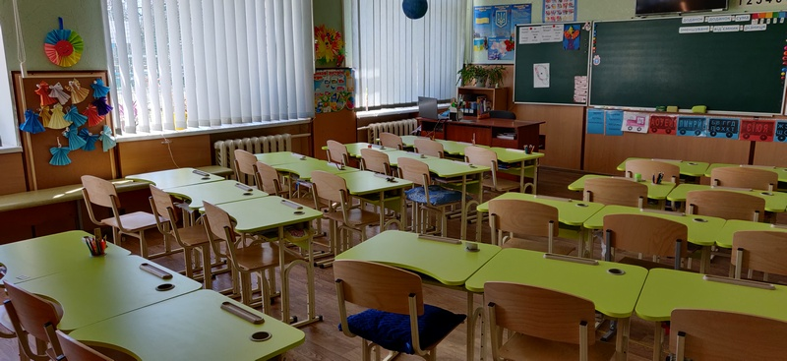
Відгадай загадки
Стоїть вулик придорожній, Уночі завжди порожній.
А удень шумить, гуде
Всяк школяр туди іде.
школа
Які слова допомогли відгадати загадку?
Чи любиш ти свою школу? Розкажи про неї.
Він великий, світлий, чистий.
Сяють вікна променисто.
Парти в три ряди стоять.
Діти вчаться тут чудово.
Хто вгадав уже із вас?
Ну, звичайно, це — наш...
клас
Розкажи про свою класну кімнату

Slide 5
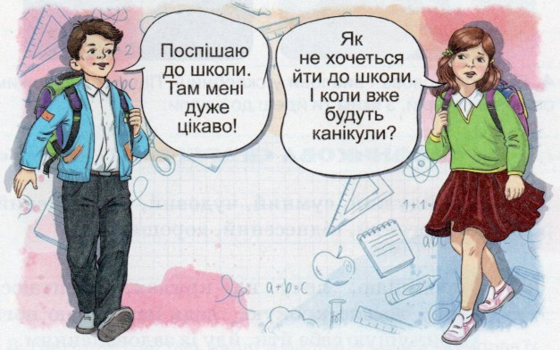
Аналізую
Розглянь малюнок. Прочитай репліки дітей.
У кому з них ти пізнаєш себе?

Slide 6
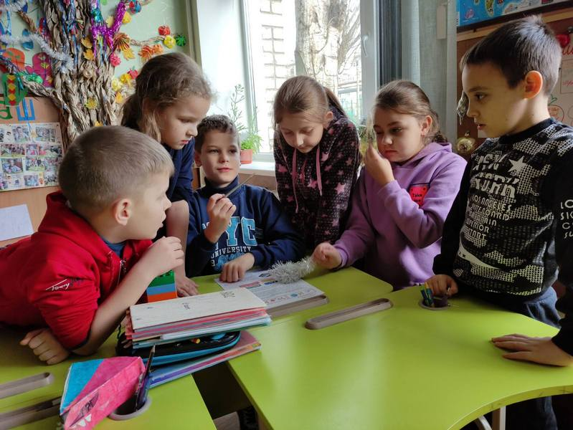
Вправа «Мікрофон»
З яким настроєм ти ідеш до школи?
Що тобі подобається в школі?
Що не подобається?
Що ти хотів/хотіла б змінити в школі?
Уяви себе директором школи. Щоб ти зробив\зробила аби всім дітям хотілося йти до школи?

Slide 7
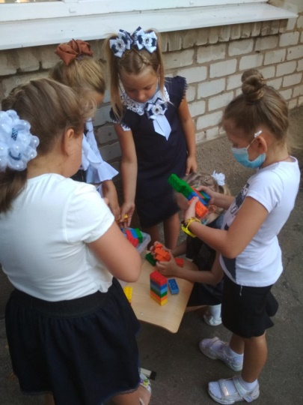
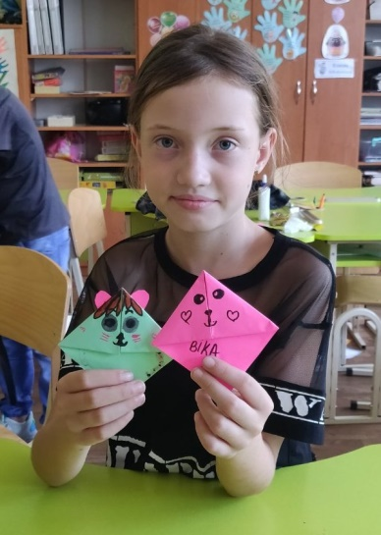
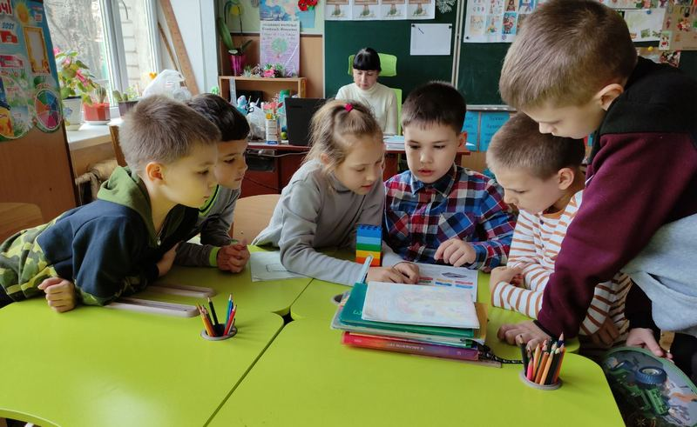
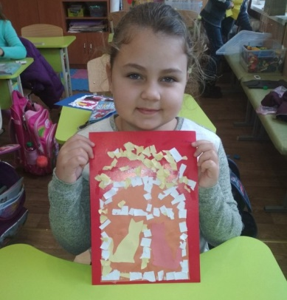
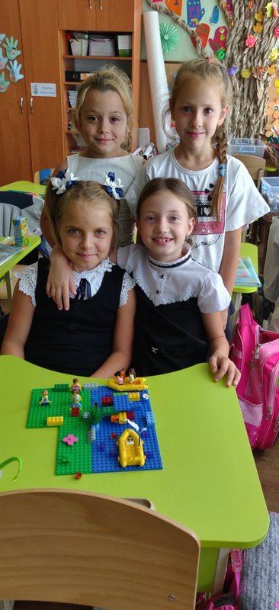
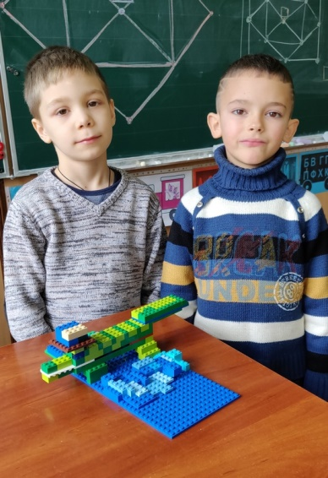
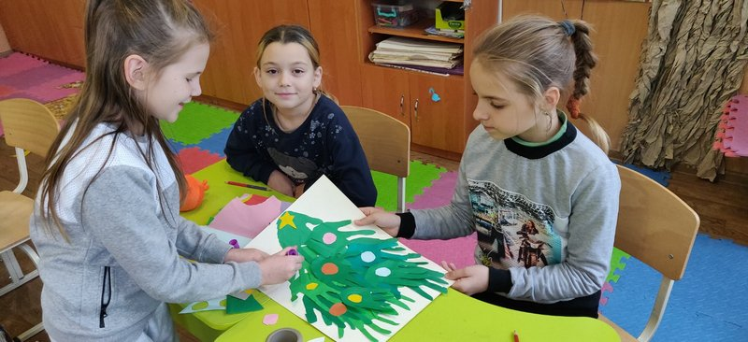
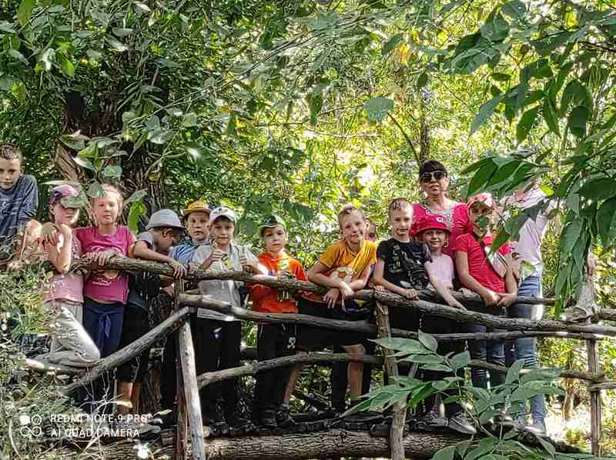
Фото скарбниця
Розглянь світлини. Як думаєш, чи цікаво цим дітям у школі?

Slide 8
Словникова скарбниця
Прочитай слова і вислови в скарбниці. Вибери ті, якими опишеш настрій, з яким ідеш до школи .
Гарний, байдужий, сумний, чудовий, хороший, поганий, пригнічений, радісний, піднесений
Поспішаю, лечу на крилах, плентаюсь, мчу, весело крокую, ледь пересуваю ноги, примушую себе йти, йду із задоволенням
Сьогодні ми з тобою складемо есе. А що таке есе?
Есе – це невеликий за обсягом твір, що висловлює індивідуальні думки та враження з конкретного приводу чи питання.

Slide 9
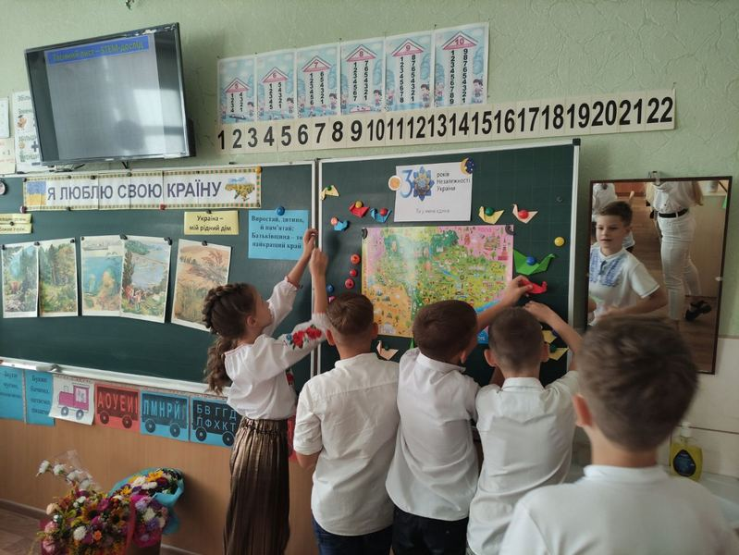
Складання розповіді за поданим зачином
Прочитай три зачини тексту. За яким із них ти хочеш написати твір?
До школи я йду із задоволенням.
У школі я хочу дещо змінити.
Я б зробив (зробила) школу цікавою для всіх.
Склади усну розповідь за обраним зачином
Запиши свою розповідь. Розпочни із заголовка.
Що робить твір красивим, неповторним?
Влучне використання синонімів, образних слів, словосполучень і речень
Пригадай. Текст має зачин, основну частину, кінцівку. Кожну частину тексту пишемо з абзацу.

Slide 10
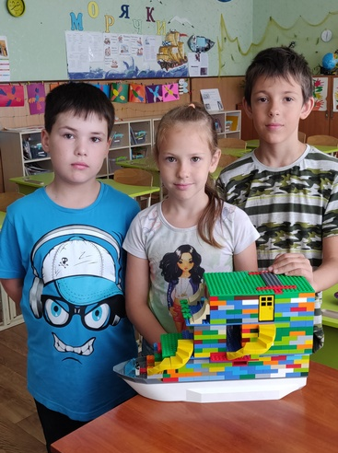
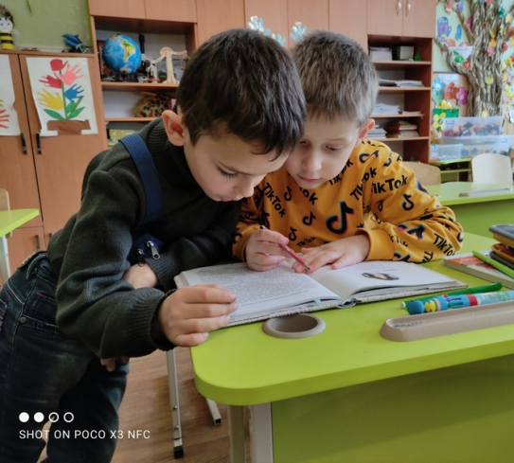
Зразок виконання роботи
Чому я люблю школу?
До школи я йду із задоволенням. Байдуже, яка погода навколо.
Я лечу на крилах до друзів у класі. На перервах ми збираємо чудові вироби з ЛЕГО конструктора, малюємо на дошці загадки один одному, спілкуємось про важливі для нас речі. А ще я поспішаю на зустріч із вчителькою. Цікаво, чим сьогодні вона здивує на уроці?
Після гарного дня у школі весело крокую додому.

Slide 11
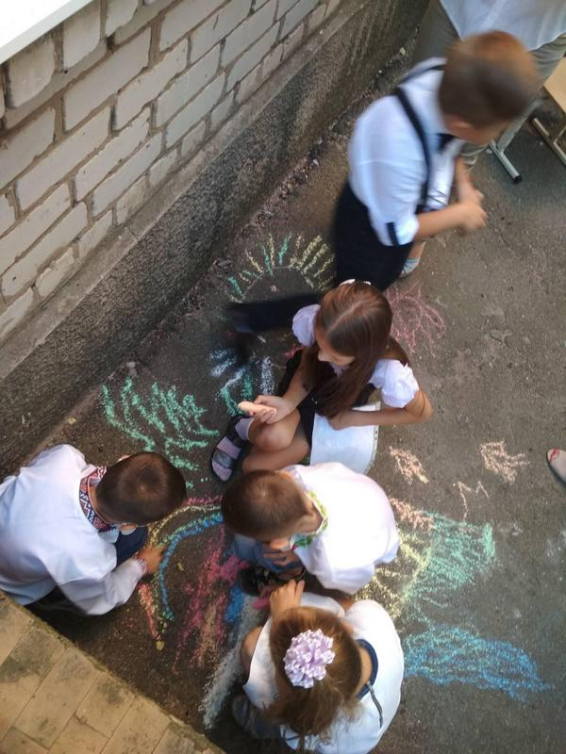
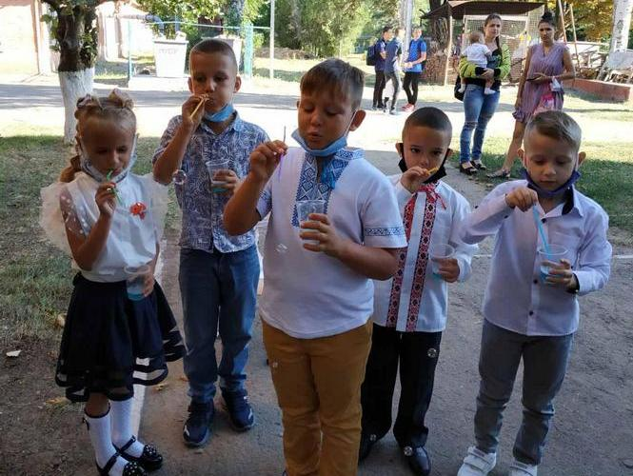
Підсумок уроку
Прочитай свій твір. Якщо знайдеш помилки, виправи
Яке завдання на уроці було цікаво виконувати?
Що тобі було важко робити?

